Slide 1
主讲人：杨中科 .NET /.NET Core 教程 第六部分 .NET Core的DDD实战-2 什么是微服务

Slide 2
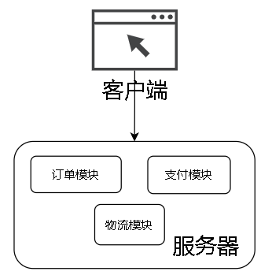
缺点： 耦合； 技术栈统一，软件包版本锁定； 一崩全崩； 升级周期长； 无法局部扩容；
单体结构项目

Slide 3
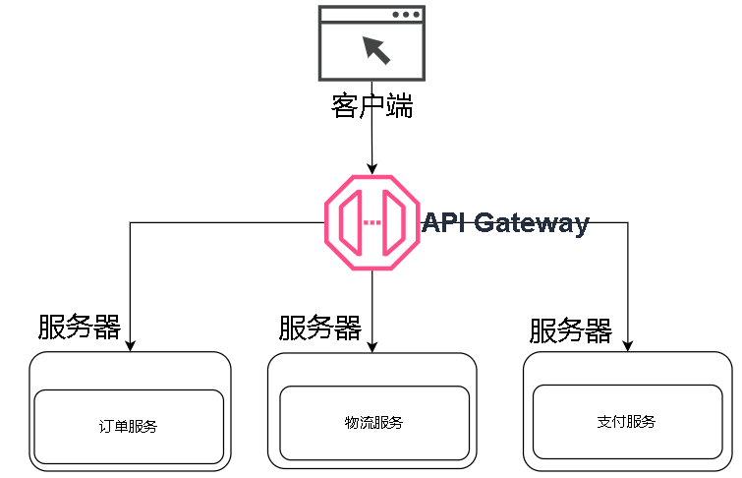
微服务结构项目

Slide 4
微服务结构优缺点
优点：耦合性低，易于开发和维护；可以用不同技术栈；可以单独扩容；互相隔离，影响小；部署周期短；
缺点：对运维能力要求高；运行效率会降低；技术要求高，需要处理事务最终一致性等问题。

Slide 5
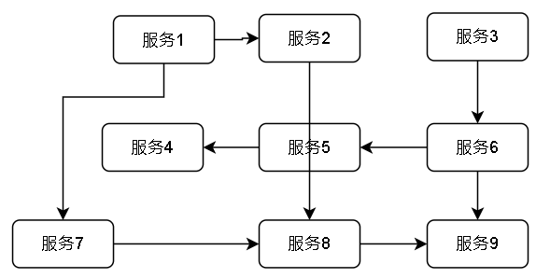
微服务的误区
微服务架构应该是进化而来的；微服务的拆分进化。

Slide 6

微服务第一定律
避免使用微服务，除非有充足的理由。
——杨中科
First Law of Microservice
Don’t use microservice, unless there is a good reason.
--Zack Yang

Slide 7
谢谢
我是杨中科
一名快乐的程序员

